Slide 1
Площадка: «Уклад взросления для подготовки к самостоятельной жизни и постинтернатного сопровождения выпускников»

Slide 2
Тема выступления: «Создание эко-культурного пространства - музея под отрытым небом «Наш общий дом».

Slide 3
Идея: стимулировать инициативность через проектную деятельность, возможность реализации своих идей на практике и видения наглядных результатов труда, что способствует взрослению в части приобретения новых экокультурных компетенций и навыков. Цель: благоустройство территории детского дома, для экологического просвещения воспитанников формирования эстетического вкуса, любви и активного, ответственного отношения к окружающему миру.

Slide 4
Задачи:
1.Создать детско-взрослую инициативную группу.
2.Организовать межведомственное взаимодействие с Краевой школой ландшафтного дизайна, центром Путешественников, СибГУ им. М.Ф. Решетнева, с целью знакомства воспитанников с профессиями: ландшафтный дизайнер, агроном, флорист. Освоение дополнительной общеобразовательной программы по направлению «ландшафтный дизайн»
3. Изготовить макеты эко-зон, принять участие в конкурсах.
4. Создать тематические эко-зоны и объединить их в единое эко-культурное пространство детского дома.
(музей под отрытым небом)
5. Создать экскурсионный эко-фильм с элементами театрализованной постановки и организовать его просмотр.
1

Slide 5
Формы мероприятий по реализации выбранной стратегии
1. Проектная деятельность детско-взрослой инициативной группы по созданию макетов Эко-зон.
2. Разработка сценария для выпуска эко-фильма (активный выбор ролей воспитанниками , снятие и монтаж)
3. Учеба воспитанников в Краевой школе ландшафтного дизайна (с получением проф. навыков и, по возможности, сертификатов).
4. Популяризация экологической культуры - экскурсия на природу в городской парк флоры и фауны «Роев ручей», походы на природы (б/о Изба), создание живой коллекции растений характерных для Сибири.
5. Прикладная работа по оформлению территории детского дома ( уход за клумбами, альпийской горкой).
6. Интеграция зон эко-культурного пространства созданием «Музейной тропы».

Slide 6
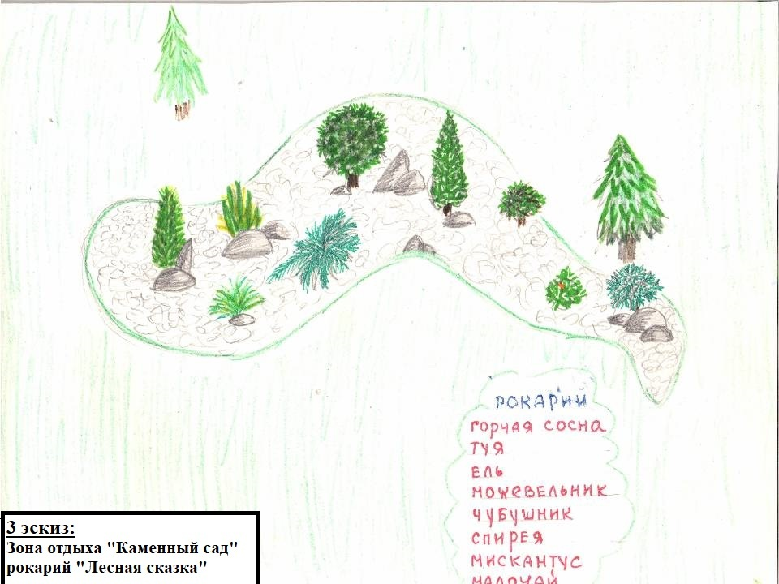
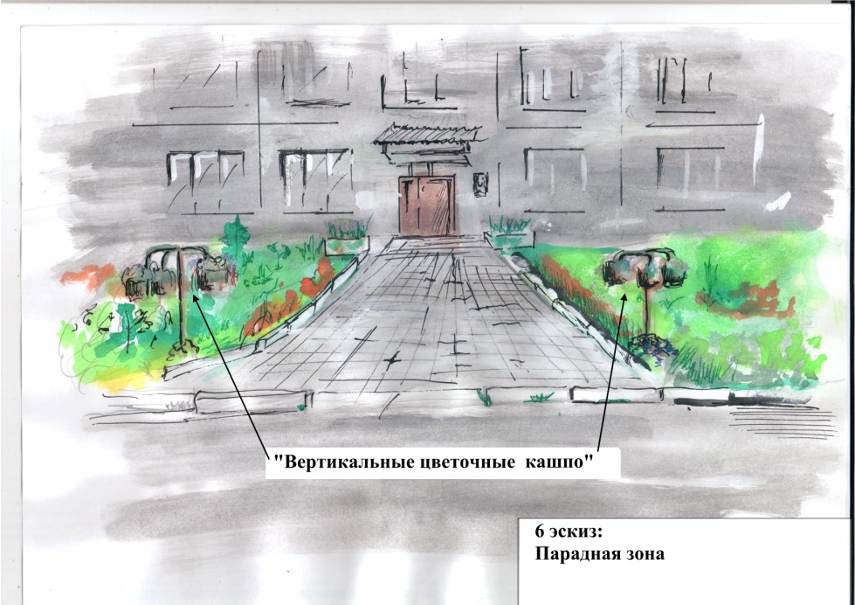
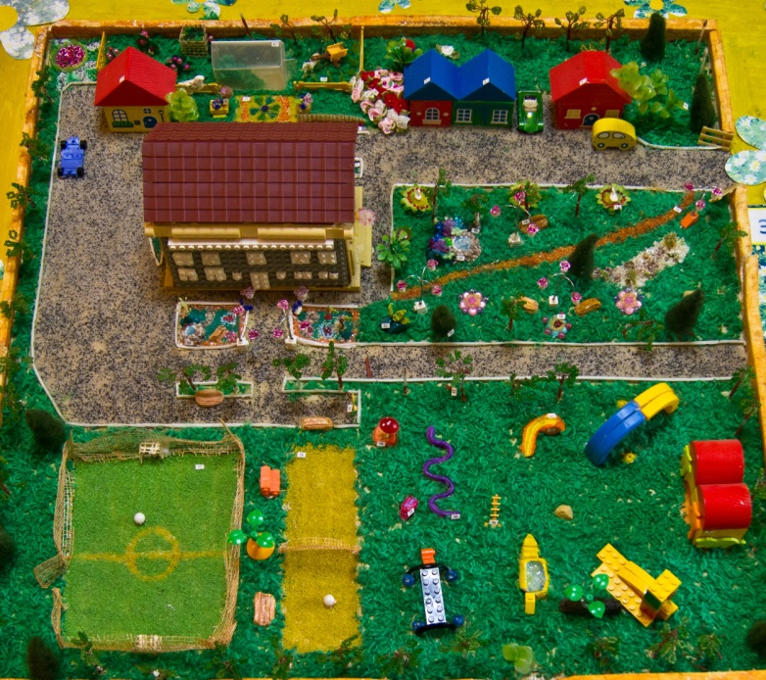
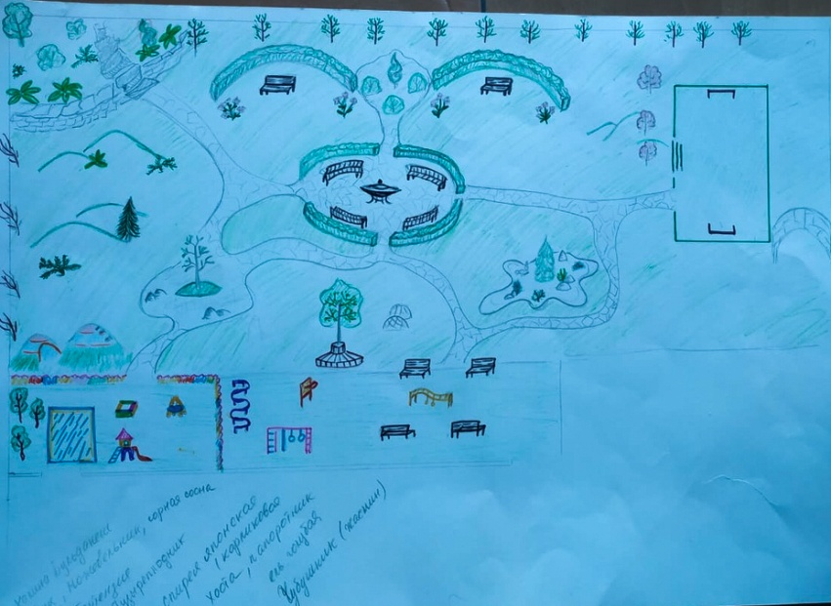
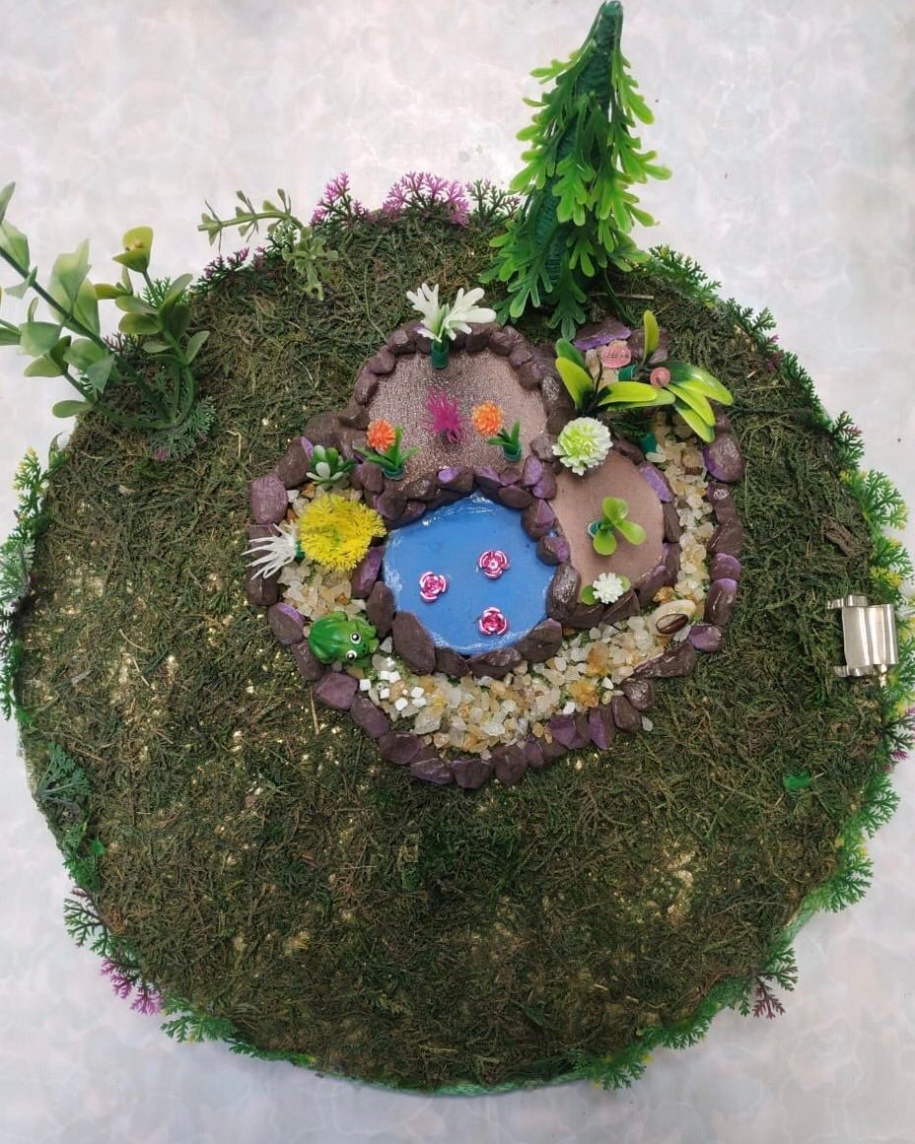

Slide 7
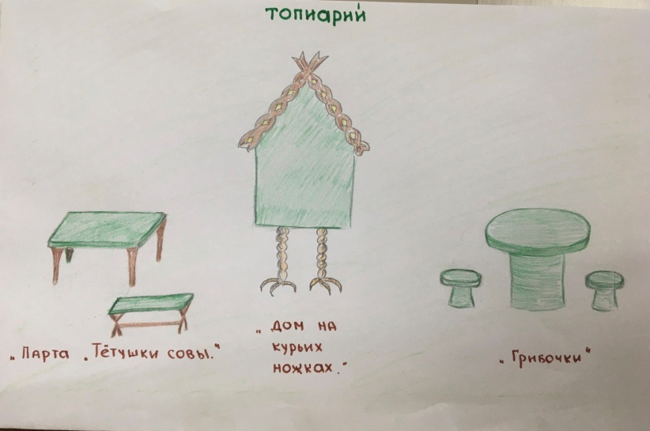
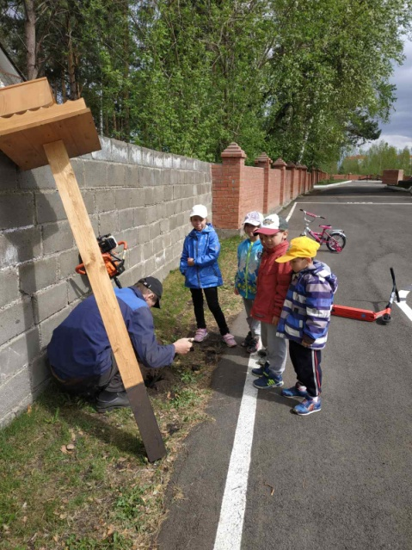
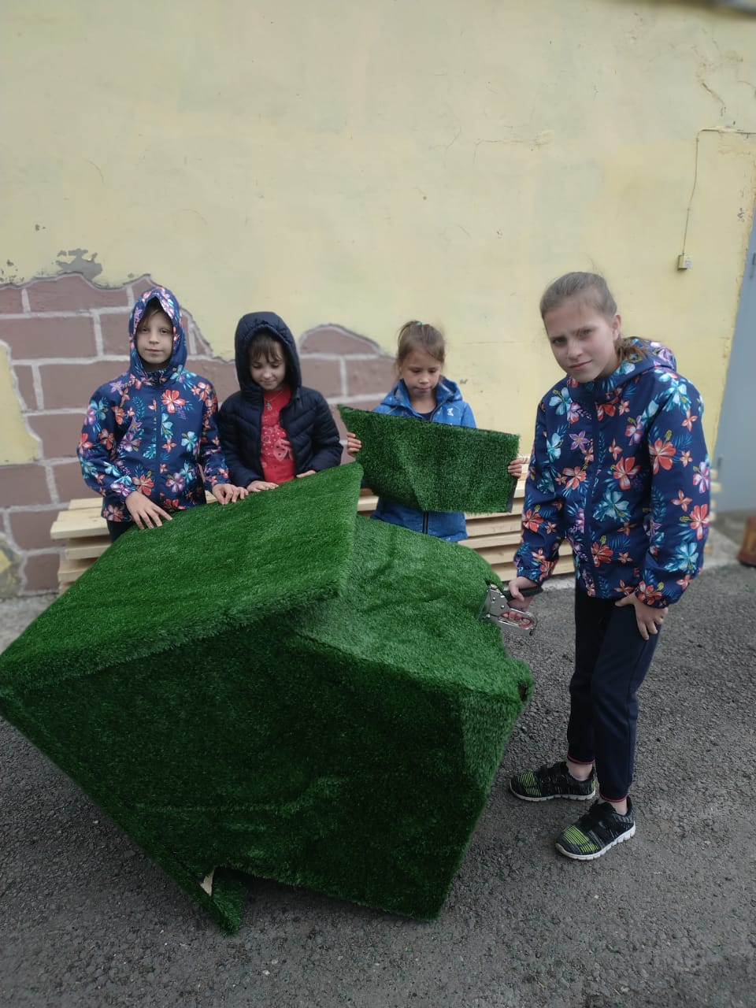
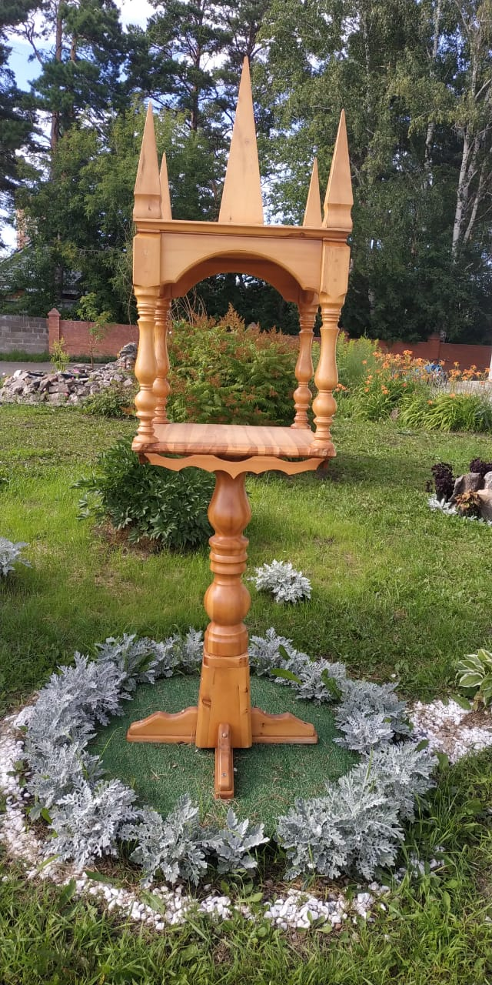
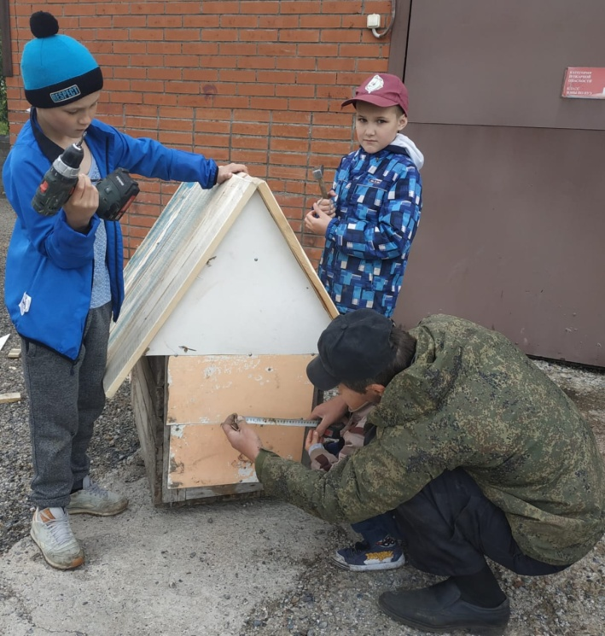
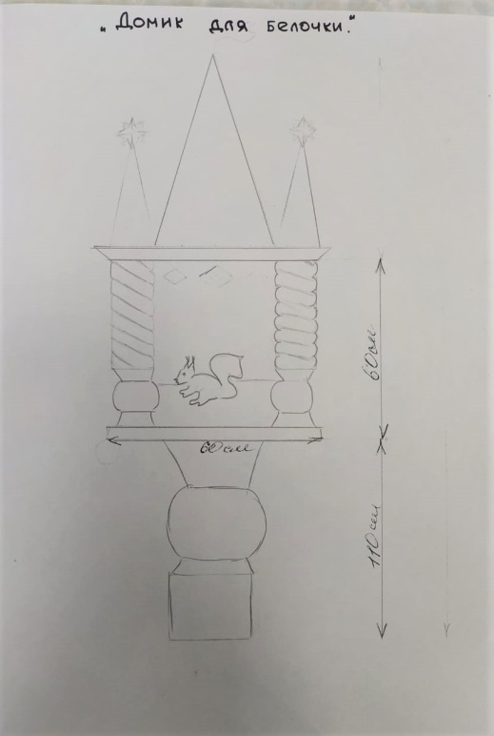

Slide 8
Результаты:
1. Создана детско-взрослая инициативная группа.
2. Организовано межведомственное взаимодействие с Краевой школой ландшафтного дизайна, центром Путешественников, СибГУ им. М.Ф. Решетнева. Проучено 6 воспитанников.
3. Созданы макеты эко-зон и отправлены на Краевой смотр-конкурс ландшафтных проектов территорий образовательных учреждений «Гео-декор». Награждены дипломом I степени в номинации «Зеленая страна»
4. Созданы следующие эко-зоны: парадная в стиле лесной сказки, аллея выпускников, поэтическая аллея, лаундж зона (для комфортного время препровождения воспитанников), яблонево-вишневый сад, радужный дворик, ботанический мини-сад «Растения Сибири»
5. Создан экскурсионный эко-фильм с элементами театрализованного действия, размещен на сайте учреждения.

Slide 10
Спасибо за внимание!

